Slide 1
OOP
Predavanje 2
Baza podataka - MySQL

Slide 2
Baze podataka
Alat za prikupljanje i organizaciju podataka
Baza podataka je svaki veci skup povezanih podataka
Baza podataka moze biti i obican dokument ili excel u kojemu su zapisani podaci
U programiranju se koriste:
MySQL
MongoDB
Oracle
Postgres
Redis
MariaDB

Slide 3
MySQL
SQL - Software Query Language
Relacijska baza podataka
Open-sourced
Idealno za male i velike aplikacije
Brza, pouzdana, skalabilna, jednostavna za koristenje
1995. Godine kreirana od strane Oracle-a
Koriste ju Facebook, Youtube, Twitter..
Bazu podataka treba svaka dobra aplikacija!
Notes:
Instalacija MySQL-a, i Mysql Workbench-a

Slide 4
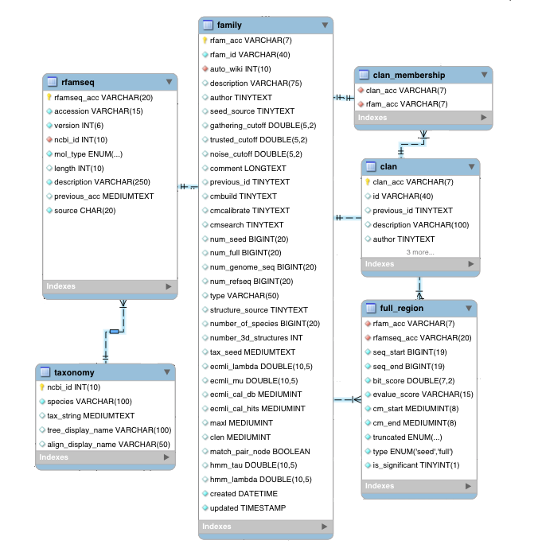
MySQL - Baza

Slide 5
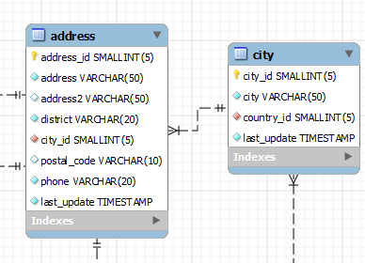
MySQL - Tablica

Slide 6
MySQL naredbe
CREATE
SELECT
INSERT INTO
UPDATE
DELETE
ALTER
DROP

Slide 7
MySQL - Veze
MySQL je relacijska baza podataka
Podaci su povezani
ID u jednoj tablici povezuje referentni ID u drugoj tablici
Postoje:
1:1
1:n
n:n
n:n se razlaze na dvije tablice 1:n

